Slide 1
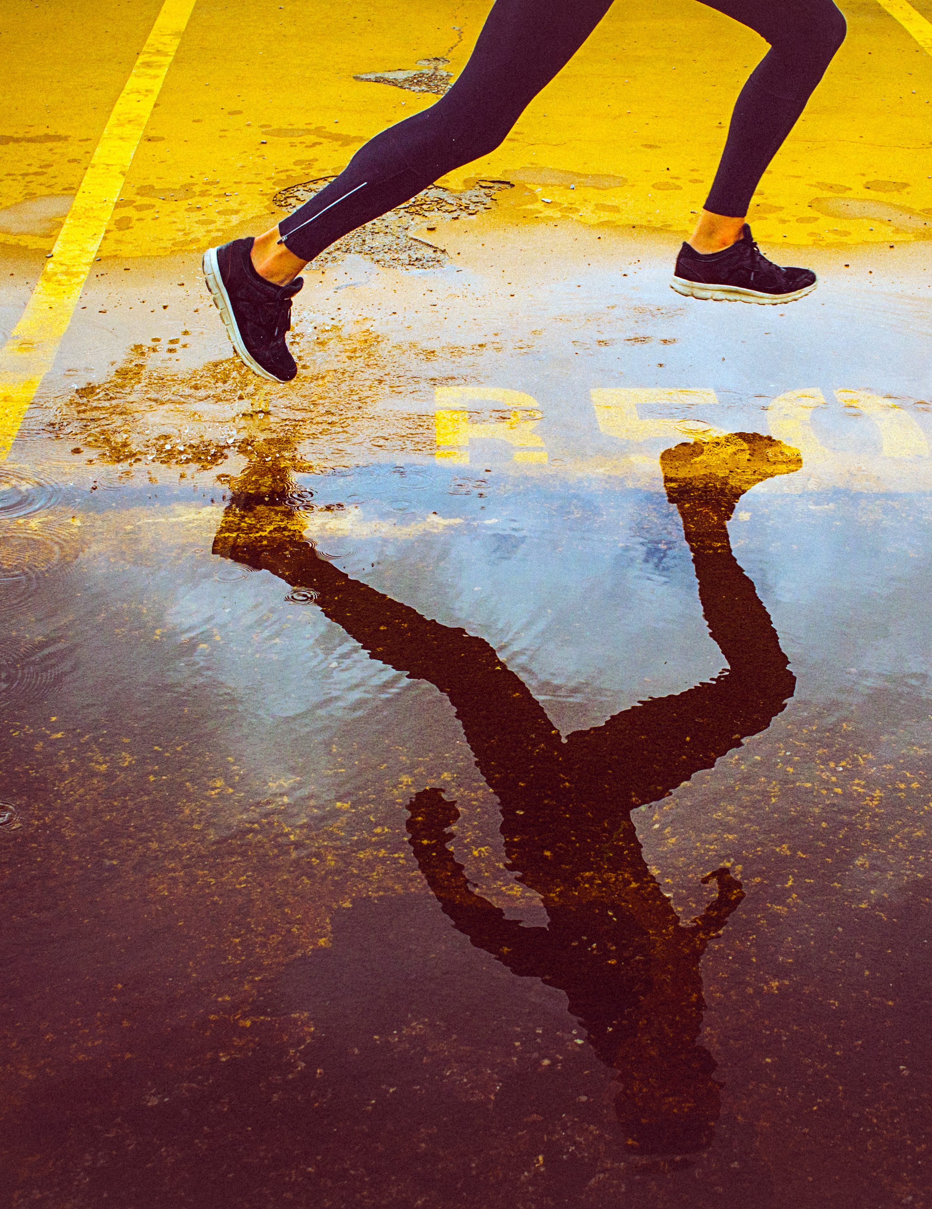
«спортивная Династия»
Участник: Кодзокова Асана Аслановна
9 «А» класс
Маоу «бутовская сош №2»
Научный Руководитель: игаев Андрей валериевич

Slide 2
Одна из крупнейших спортивных династий –династия Буре .
История Российского спорта насчитывает немало случаев, когда родители и их дети добивались выдающихся спортивных достижений. Наследственные склонности, организаторский опыт отцов и матерей, семейные традиции помноженные на спортивное мастерство, становятся залогом успеха.

Slide 3
Валерий Владимирович буре
Родился в Москве 13 апреля 1912 г. Спортивную династию начал именно Валерий Владимирович Буре –вратарь сборной СССР по водному поло, заслуженный тренер СССР. Учился в медицинском институте.
В 1937 репрессирован, жил в Норильске, где работал на металлургическом заводе и в заводской секции плавания. С 1957 — в Москве. Работал старшим тренером по плаванию ДСО «Медик», тренером сборной СССР на Олимпийских играх 1968 и 1972 годов.
Скончался Валерий Владимирович Буре 26 марта 1974 г. Валерий Владимирович умер на бортике прямо во время соревнований, когда ему сообщили о возможной дисквалификации его сына.

Slide 4
Владимир Валерьевич Буре
Родился 4 декабря 1950 года, в Норильске. После блестящей карьеры в плавании потомок знаменитого часовщика нашел себя в хоккее, которому посвятил не меньше чем полжизни.
Заслуженный мастер спорта СССР (1972, плавание), четыре олимпийские медали, 17-кратный чемпион СССР, заслуженный тренер России по хоккею (2003).
Владимир Валерьевич был в своё время внештатным корреспондентом в “Московском комсомольце”. Потом на телевидении освещал московскую Олимпиаду-80. Занимался выпуском методических пособий по хоккею, по разминке и психологической подготовке. Выступал на тренерских конференциях и участвовал в их организации. Знакомил тренеров со своими методами подготовки спортсмена. Несмотря на загруженность у него всегда оставалось время для своих двух сыновей, которым он с раннего возраста прививал любовь к хоккею и стремление быть лучшими.

Slide 5
Павел владимирович буре
Родился 31 марта 1971 г. в Минске, но проживал в Москве. Павел Буре – советский и российский хоккеист, воспитанник спортивной школы ЦСКА.
Начинал играть в детской команде ЦСКА с 6 лет и одновременно играл за «Олимпию» (Москва). В 1988 дебютировал за основу ЦСКА в матче против «Динамо» (Рига).
В 1989 году дебютировал на победном для СССР молодёжном чемпионате. Павел, записав на свой актив 8 голов и 6 передач, был признан лучшим нападающим турнира и вошёл в символическую пятёрку чемпионата.

Slide 6
На международном уровне выступал за сборную СССР, а потом за сборную России. В составе сборной СССР выиграл золото молодёжного чемпионата мира 1989 года и серебро в 1990 и 1991 годах. Также в составе основной сборной СССР выигрывал золото чемпионата мира 1990 года и бронзу в 1991 году. После распада СССР выступал за сборную России на Олимпийских играх 1998 года, где завоевал серебро, и 2002 года, взяв бронзу.
На зимних Олимпийских играх 2006 года в Турине выступал в должности генерального менеджера сборной России.
Член зала славы ИИХФ и Зала хоккейной славы (2012). Первый в истории российский хоккеист, чей игровой номер был выведен из обращения командой НХЛ.
В январе 2017 Буре был включён в список 100 величайших хоккеистов за всю историю НХЛ.
Павел обладал особым талантом в хоккее. Терпение и способность переносить большие нагрузки —фамильная черта Буре.

Slide 7
Валерий владимирович Буре
Валерий родился 13 июня 1974 года, в Москве. Является бывшим российским хоккеистом.
В 1991 перебрался в Западную хоккейную лигу, «Спокан Чифс». С 1994 выступал за «Монреаль Канадиенс» после чего уехал во «Флориду Пантерз», где выступал в одной тройке с братом. В середине сезона 2002/2003 был обменен в «Сент-Луис Блюз». По окончании сезона вновь вернулся в состав «Флориды». После локаута был обменен в «Лос-Анджелес Кингз», в составе которого так и не смог сыграть из-за травмы.
Участник матча Всех звезд НХЛ в 2000 году. В составе сборной России: серебряный призёр Олимпиады в 1998 году, бронзовый призёр в 2002 году, участник чемпионата мира 1994 года, Кубка мира 1996 года. Заслуженный мастер спорта России (1998).

Slide 8
заключение
В России есть множество семьей , в которых несколько поколений знамениты спортсменов, как у Буре. Династия Буре одна из успешных, и, наверное, в каждом виде спорта можно найти примеры преемственности, когда сын идет по стопам отца. Так рождается понятие "спортивная династия". Огромную важность в воспитании подрастающего поколения играет положительный пример родителей. Если родители будут заниматься спортом, то и дети следуя их примеру будут заниматься. Если большее количество молодых людей занимается физкультурой и спортом, то в будущем можно ожидать больше спортивных побед. Но самое главное : будут вырастать здоровые и сильные поколения, и династий-чемпионов в России безусловно будет еще больше.

